Slide 1
Нормативно - правове забезпечення
Основні завдання виховної діяльності сучасних закладів освіти визначені
Законами України «Про правовий статус та вшанування пам’яті борців за незалежність України у XX столітті», «Про увічнення перемоги над нацизмом у Другій світовій війні 1939-1945 років»;
указами Президента України від 12.01.2015 № 5/2015 «Про Стратегію сталого розвитку «Україна-2020», від 12.06.2015 № 334/2015 «Про заходи щодо поліпшення національно патріотичного виховання дітей та молоді», від 13.10.2015 № 580/2015 «Про Стратегію національно-патріотичного виховання дітей та молоді на 2016-2020 роки», від 22.01.2016 № 17/2016 «Про заходи з відзначення 100-річчя подій Української революції 1917-1921 років»; постановами Верховної Ради України від 12.05.2015 № 373-VIII «Про вшанування героїв АТО та вдосконалення національно патріотичного виховання дітей та молоді», від 22.07.2015 № 524 «Про утворення Міжвідомчої комісії з питань національно-патріотичного виховання»;

Slide 2
- розпорядженнями Кабінету Міністрів України від 23.09.2015 № 998-р «Про заходи з увічнення пам’яті захисників України на період до 2020 року», від 05.05.2016 № 348-р «Про затвердження плану заходів щодо вшанування Дня пам’яті жертв геноциду кримськотатарського народу»;
- наказах Міністерства освіти і науки України від 28.05.2015 № 582 «Про схвалення Концепції національно-патріотичного виховання дітей та молоді», від 16.06.2015 № 641 «Про затвердження Концепції національно-патріотичного виховання дітей і молоді, Заходів щодо реалізації Концепції національно-патріотичного виховання дітей і молоді та методичних рекомендацій щодо національно-патріотичного виховання y загальноосвітніх навчальних закладах», від 16.07.2015 № 768 «Про національно-патріотичне виховання в системі освіти».
- лист Міністерства освіти і наук и України від 27.07.2017 p. №1/9-413 «Про деякі питання щодо організації виховної роботи у навчальних закладах у 2017/2018 навчальному році»

Slide 3
Міністерство освіти і науки України
Про питання організації в закладах освіти виховної роботи щодо безпеки й благополуччя дитини у 2018/2019 навчальному році

Slide 4
У Конвенції про права дитини (КПД), яку Україна ратифікувала у 1991 році, зазначено, що діти повинні бути захищені від насильства, відсутності піклування, брутального поводження та експлуатації (ООН, 1989). Ці терміни розуміють як такі, що охоплюють захист від багатьох конкретних загроз, як-от дитяча праця, торгівля дітьми, катування, тілесні покарання, цькування, сексуальні домагання, сексуальні наруги та сексуальна експлуатація, вербування до збройних сил, збройні напади і стихійні лиха. http://zakon2.rada.gov.ua/laws/show/995_021

Slide 5
Питання запобігання та виявлення випадків жорстокого поводження з дітьми регулюється Законом України «Про охорону дитинства», де статтею 10визначено, що кожній дитині гарантується право на свободу, особисту недоторканність та захист гідності. Дисципліна і порядок у сім’ї, навчальних та інших дитячих закладах мають забезпечуватися на принципах, що ґрунтуються на взаємоповазі, справедливості та виключають приниження честі і гідності дитини http://zakon3.rada.gov.ua/laws/show/2402-14/ed20120601
Закон України «Про освіту», зокрема стаття 53, визначає право здобувачів освіти на захист під час освітнього процесу від приниження честі та гідності, будь-яких форм насильства та експлуатації, дискримінації за будь-якою ознакою, пропаганди та агітації, що завдають шкоди здоров’ю здобувача освіти.
http://zakon2.rada.gov.ua/laws/show/2145-

Slide 6
Основними ідеями сучасної освіти, що підтримуються і поширюються Міжнародною організацією ЮНІСЕФ, є ідеї забезпечення прав, свобод та інтересів дітей, представлені в концепції програми “Школа доброзичливого ставлення до дитини” ("Child-friendly schools") https://www.unicef.org/ukraine/ukr/
Кабінет Міністрів України 30 травня 2018 року постановою № 453 затвердив Державну соціальну програму “Національний план дій щодо реалізації Конвенції ООН про права дитини” на період до 2021 року

Slide 7
Метою Програми є забезпечення послідовної імплементації положень Конвенції ООН про права дитини, розбудови ефективної системи захисту прав та інтересів дитини на рівні територіальної громади в умовах децентралізації, створення дружнього до дітей середовища відповідно до міжнародних стандартів та пріоритетів Стратегії Ради Європи з прав дитини (2016-2021 роки), а також досягнення Цілей Сталого Розвитку, затверджених Резолюцією Організації Об’єднаних Націй 70/1 “Перетворення нашого світу: Порядок денний у сфері сталого розвитку до 2030 року”, у частині дотримання прав дітей.

Slide 8
Агресія і залякування серед школярів стали серйозною проблемою в Україні. За даними дослідження ЮНІСЕФ понад 80% дітей у віці від 11 до 17 років стикалися із цькуванням у закладах освіти, 24% дітей стали жертвами булінгу, а 48% з них нікому не розповідали про ці випадки. Батьки звертаються в поліцію тільки в тих випадках, коли вже завдано тілесних ушкоджень дітям – щонайменше, середньої тяжкості.
Форми шкільного булінгу можуть бути різними: систематичні кепкування з будь-якого приводу (наприклад щодо зовнішнього вигляду дитини); задирство; фізичні та психічні приниження; різного виду знущання; бойкот та ігнорування; псування особистих речей та ін.

Slide 9
Проблема цькування у школі існує давно, та лише зараз суспільство почало говорити про це відкрито. Міністерство освіти і науки України розпочало роботу над проектом "Безпечна школа", до якого закликає долучитися всіх небайдужих та підтримати ідею протидії цькуванню. У березні поточного року вдалося заручитися підтримкою всесвітньо відомого оратора Nick Vujicic, який провів мотиваційні зустрічі з учителями та учнями, розпочавши відверту розмову про булінг. Відеоматеріали про ці зустрічі розміщені у вільному доступі на сайті МОН і ми радимо їх використати в учнівських колективах з метою протидії цькуванню.

Slide 10
Увазі педагогічних працівників пропонується 17 відеороликів кожен з яких може бути окремою темою розмовою з дітьми, як то у формі круглих столів, диспутів, брейн-рингів, написання есе тощо:
А чи готовий ти сьогодні робити зміни навколо себе
Де брати любов до тих, хто тебе принижує або ігнорує
Живе опитування по булінгу
З чого почати боротьбу з булінгом у школах
З яких слів потрібно почати діалог під час булінгу в школі
Прийми себе таким як є
Результати опитування підлітків щодо суїциду з причин булінгу; але ти можеш змінити статистику
Стережіться, бо що посієш те й пожнеш. Про стосунки
Ставлення Ніка Вуйчича до пропаганди ЛГБТ
Ти можеш зіграти ключову роль у чиємусь житті
Ти можеш стати рушійною силою на добро

Slide 11
Допоможи собі, рятуючи інших
Україна стала на шлях реального вкладу в майбутнє покоління. Оцінка Ніка Вуйчича
Цінності, які вкладаються в дітей Мексики та США.А чого хочемо ми?
Як довіряти і бути вдячним
Як Нік Вуйчич боровся з булінгом у своєму житті
Який я всередині
Які у мене цінності
Безпечна школа - Нік Вуйчич (ВІДЕО) . Режим доступу: https://mon.gov.ua/ua/osvita/zagalna-serednya-osvita/protidiya-bulingu/bezpechna-shkola-nik-vujchich-video

Slide 12
З метою формування безпечного середовища в закладах освіти та толерантних стосунків у суспільстві Міністерство започаткувало флешмоб #ВсеЩоТебеНеВбиває . Ми вдячні кожному, хто щиро та відкрито починає говорити про цькування, про людські емоції та життєві історії, що стоять за ним. Тому підтримуємо самі та закликаємо всіх приєднатися до флешмобу.
На сайті МОН розміщений у вільному доступі банк педагогічних технологій (інструментарію) у рубриці «Корисні посилання щодо теми антибулінгу» для використання в профілактичній роботі в закладах освіти. Режим доступу: https://mon.gov.ua/ua/osvita/zagalna-serednya-osvita/protidiya-bulingu/korisni-posilannya-shodo-temi-antibulingu

Slide 13
Спеціальна рубрика «Корисні посилання щодо теми антибулінгу» розміщена на офіційному сайті Державної наукової установи «Інститут модернізації змісту освіти» (www.imzo.gov.ua).
За цим режимом доступу можна скористатися матеріалами, як навчити дитину захищатися від сексуального насильства: https://mon.gov.ua/storage/app/media/pozashkilna/bezpeka/manual-kindergarten.pdf
Закон України «Про запобігання та протидію домашньому насильству».
http://zakon2.rada.gov.ua/laws/show/2229-19

Slide 14
Методичні рекомендації щодо формування у дітей та молоді нетерпимого ставлення до насильницьких моделей поведінки, небайдужого ставлення до постраждалих осіб, усвідомлення насильства як порушення прав людини. адресовані усім фахівцям, які працюють з дітьми та молоддю (лист МОН від 18.05.2018 № 1/11-5480).Режим доступу: https://imzo.gov.ua/2018/05/21/lyst-mon-vid-18-05-2018-1-11-5480-metodychni-rekomendatsiji-schodo-zapobihannya-ta-protydiji-nasylstvu/

Slide 15
Просимо пошири в закладах освіти інформацію про діяльність Національних ліній ( інформаційні стенди, на сайтах закладів тощо ). Зокрема, «Гаряча лінія» з питань протидії булінгу працює за номером 116 000. Батьки та члени родини мають можливість отримати консультації щодо ознак насилля по відношенню до їх дитини і рекомендації, що робити в такій ситуації. http://magnolia-tv.com/en/node/3859
Консультації для дітей та дорослих, чиї запити стосуються дітей, здійснює Національна дитяча «гаряча лінія» за безкоштовним номером 0-800-500-225 та коротким безкоштовним номером для абонентів КиївСтар та Лайфселл – 116 111. https://la-strada.org.ua/ucp_mod_content_show_30_robota-garyachoyi-liniyi.html
https://www.facebook.com/childhotline.ukraine/
На Національній дитячій «гарячій лінії» консультують компетентні у дитячих питаннях психологи, юристи соціальні працівники та соціальні педагоги. Лінія працює по будням з 12 до 20 години та в суботу з 12 до 16 години і є анонімною та конфіденційною.

Slide 16
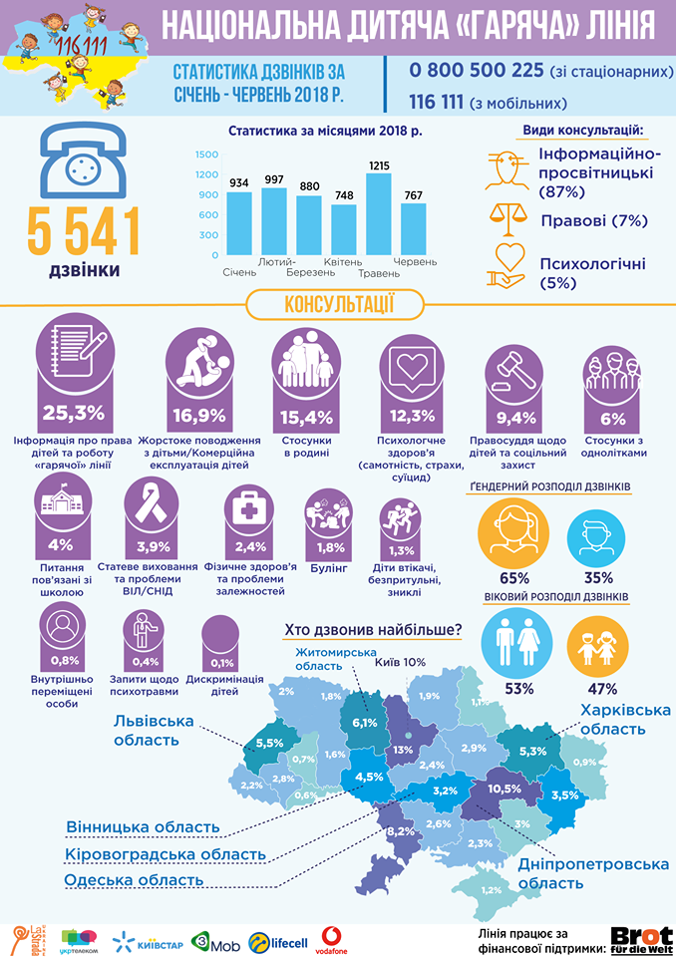
На Національній дитячій «гарячій лінії» консультують компетентні у дитячих питаннях психологи, юристи соціальні працівники та соціальні педагоги. Лінія працює по будням з 12 до 20 години та в суботу з 12 до 16 години і є анонімною та конфіденційною.

Slide 17
З метою надання батькам і педагогам допомоги з питань захисту дітей від впливу шкідливої інформації розроблено ряд посібників і складено перелік рекомендованих для дітей онлайн-ресурсів. Зазначені матеріали допоможуть відкрити дітям цікавий, корисний і, головне, безпечний Інтернет. Режим доступу:https://mon.gov.ua/ua/osvita/pozashkilna-osvita/vihovna-robota-ta-zahist-prav-ditini/bezpeka-ditej-v-interneti
В практичній роботі можна використати зазначені рекомендації Ради Європи. Режим доступу:
http://mvs.gov.ua/upload/file/rekomendac_ya_schodo_zahistu_d_tey_u_cifrovomu_seredovisch_2018.pdf

Slide 18
Відповідно до статей 7, 9, 20, 21, 22, 23, 24 Закону України «Про протидію торгівлі людьми» (Відомості Верховної Ради України (ВВР), 2012, № 19-20, ст.173) http://zakon2.rada.gov.ua/laws/show/3739-17) Міністерство, органи управління освітою, заклади освіти впроваджують в освітній процес заходи щодо підвищення рівня обізнаності здобувачів освітніх послуг та їх батьків з питань протидії торгівлі дітьми.
Зокрема, постановою Кабінету Міністрів України №111 від 24.02.2016 року, http://zakon0.rada.gov.ua/laws/show/111-2016-%D0%BF затверджено Державну соціальну програму протидії торгівлі людьми на період до 2020 року
Своєрідною відповіддю на нагальні потреби держави щодо запобігання та протидії торгівлі людьми є впровадження варіативної програми виховної роботи з питань протидії торгівлі дітьми «Особиста гідність. Безпека життя. Громадянська позиція» для закладів освіти. Режим доступу: http://old.mon.gov.ua/ua/about-ministry/normative/5457-

Slide 19
На сайті Міністерства розміщені практичні матеріали щодо запобігання торгівлі людьми. Електронний режим доступу:
http://mon.gov.ua/activity/education/pozashkilna-osvita/vyhovna-robota/protidiya-torgivli-lyudmi
Відповідно до доручення Кабінету Міністрів України від 06.08.2018 № 31627/1/1-18 до листа Міністерства соціальної політики від 02.08.2018 № 15079/0/2-18/38 щодо протокольного рішення засідання Міжвідомчої ради з питань сім’ї, гендерної рівності, демографічного розвитку, запобігання насильству в сім’ї та протидії торгівлі людьми просимо організувати належне виконання та до 1 грудня 2018 року повідомити МОН про проведену роботу щодо:
- проведення моніторингового дослідження стану виконання в системі освіти законодавства у сфері протидії торгівлі людьми та діяльності закладів освіти щодо надання допомоги особам, які постраждали від торгівлі людьми;

Slide 20
- забезпечити, щоб всі фахівці сфери освіти, які можуть контактувати з імовірними постраждалими від торгівлі людьми, а особливо дітьми, які постраждали від сексуальної або трудової експлуатації, повною мірою усвідомили порядок проактивної ідентифікації, встановлення постраждалим відповідного статусі та надання допомоги;
- забезпечити належне реагування всіх педагогічних працівників закладів освіти на випадки торгівлі людьми у відповідності до Порядку взаємодії суб’єктів, які здійснюють заходи у сфері протидії торгівлі людьми, затвердженого постановою Кабінету Міністрів України від 22.08.2012 № 783;
- включити питання попередження торгівлі людьми до освітніх програм закладів загальної середньої, професійної ( професійно-технічної) та вищої освіти, регулярно проводити інформаційну роботу;

